Slide 1

面向对象程序设计
主讲人：陈迪凯
联系方式：18671420007
邮箱：chendikai1314@163.com

Slide 2
目录/Contents
02
04
JDK安装
总结
前言
01
Java特点
03
简单Java程序
05

Slide 3
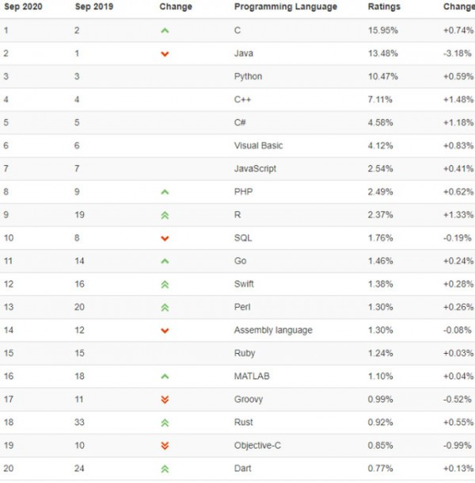
2020年9月编程语言排行榜

Slide 4
Java的主要就业方向
Web开发
Web开发语言很多，Java是其中之一。Java在开发高访问、高并发、集群化的大型网站方面有很大的优势，例如人人网、去哪儿网、美团等
Android开发
Android是全球最大的智能手机操作系统，2014年第三季度Android手机出货量占比达到84%。Android应用的主要开发语言就是Java
客户端开发
Java客户端开发主要面向政府、事业单位和大型企业，如医疗、学校、OA、邮箱、投票、金融、考试、物流、矿山等信息方面的系统。

Slide 5
01
前言
面向对象程序设计（object-oriented programming，OOP）是一种新的程序设计的范型。
面向对象程序的基本元素是对象。面向对象程序的主要结构特点是：一、程序一般由类的定义和类的使用两部分组成；二、程序中的一切操作都是向对象发送消息来实现的，对象收到消息后，启动有关方法完成相应的操作。

Slide 6
前言
一、面向过程和面向对象的区别？
分析出解决问题所需要的步骤
把构成问题事务分解成各个对象
面向过程
面向对象
Notes:
面向过程就是分析出解决问题所需要的步骤，然后用函数把这些步骤一步一步实现，使用的时候一个一个依次调用就可以了；
面向对象是把构成问题事务分解成各个对象，建立对象的目的不是为了完成一个步骤，而是为了描叙某个事物在整个解决问题的步骤中的行为

Slide 7
前言
二、面向过程和面向对象的优缺点？
 | 优点 | 缺点
面向过程 | 性能比面向对象高 | 不易维护、不易复用、不易扩展
面向对象 | 易维护、易复用、易扩展 | 性能比面向过程低
Notes:
面向过程
优点：性能比面向对象高，因为类调用时需要实例化，开销比较大，比较消耗资源;比如单片机、嵌入式开发、 Linux/Unix等一般采用面向过程开发，性能是最重要的因素。 缺点：没有面向对象易维护、易复用、易扩展
面向对象
优点：易维护、易复用、易扩展，由于面向对象有封装、继承、多态性的特性，可以设计出低耦合的系统，使系统 更加灵活、更加易于维护 缺点：性能比面向过程低，因为类调用时需要实例化，开销比较大，比较消耗资源，性能比面向过程低

Slide 8
02
Java的特点

Slide 9
Java的特点
简单
面向对象
Java的特点
平台无关
多线程
动态
Notes:
简单
Java 语言的语法与 C 语言和 C++ 语言很相近，使得很多程序员学起来很容易。对 Java 来说，它舍弃了很多 C++ 中难以理解的特性，如操作符的重载和多继承等，而且 Java 语言不使用指针，加入了垃圾回收机制，解决了程序员需要管理内存的问题，使编程变得更加简单
面向对象
Java 是一种面向对象的语言，它对程序中的类、对象、继承、封装、多态、接口、包等均有很好的支持。为了简单起见，Java 只支持类之间的单继承，但是可以使用接口来实现多继承。使用 Java 语言开发程序，需要采用面向对象的思想设计程序和编写代码
多线程
Java 语言是多线程的，这也是 Java 语言的一大特性，它必须由 Thread 类和它的子类来创建。Java 支持多个线程同时执行，并提供多线程之间的同步机制。任何一个线程都有自己的 run() 方法，要执行的方法就写在 run() 方法体内

Slide 10
03
JDK安装

Slide 11
JDK下载安装
JDK官网下载地:
https://www.oracle.com/technetwork/java/javase/overview/index.html
JVM(Java Virtual Machine):
java虚拟机，用于保证java的跨平台的特性。 java语言是跨平台，jvm不是跨平台的。
JRE(Java Runtime Environment)
java的运行环境,包括jvm+java的核心类库。
JDK(Java Development Kit)
java的开发工具,包括jre+开发工具

Slide 12
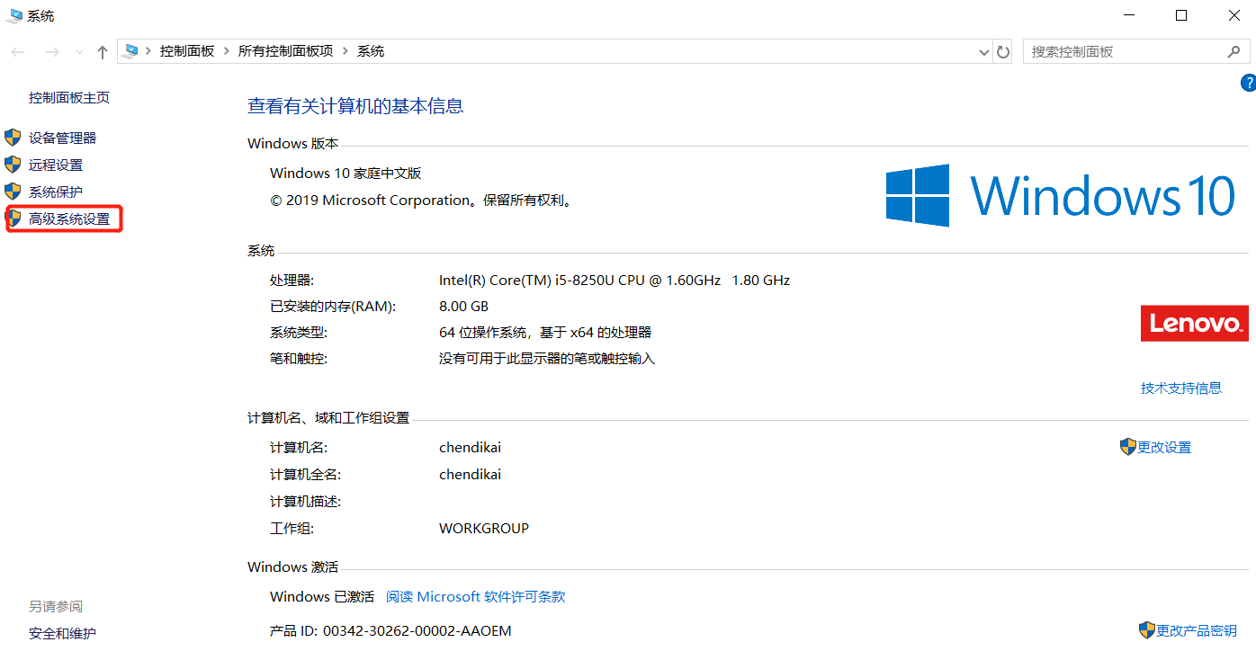
环境变量配置

Slide 13
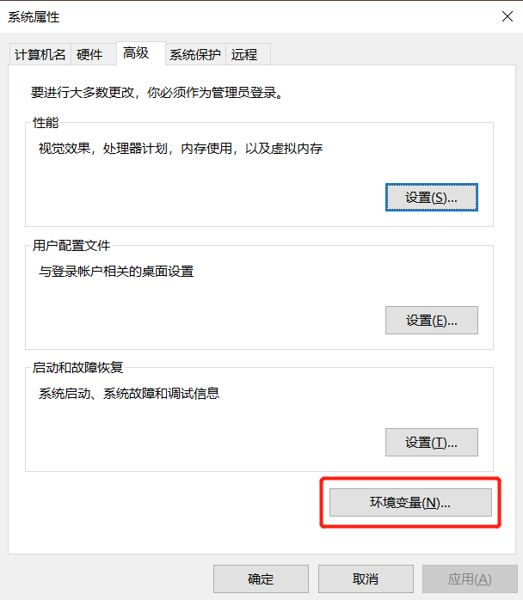
环境变量配置

Slide 14
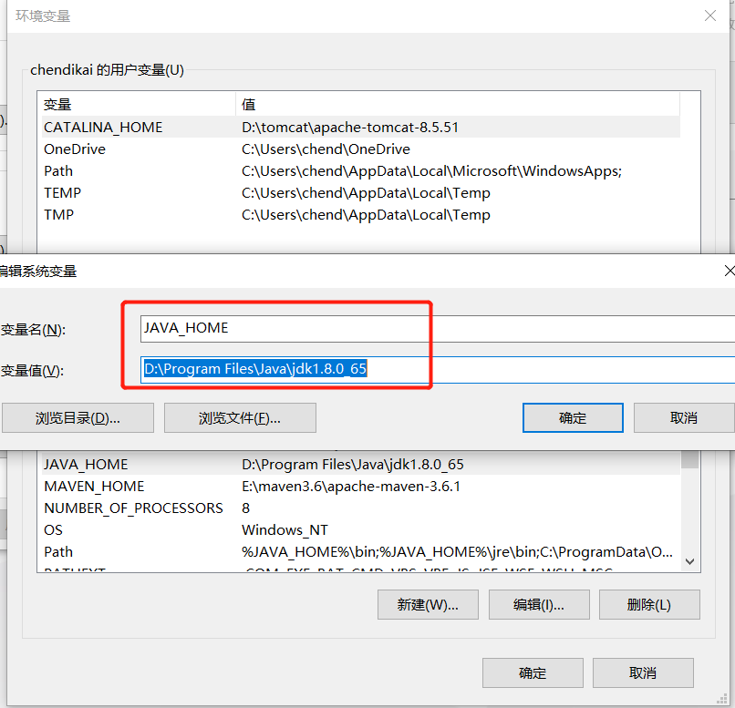
环境变量配置

Slide 15
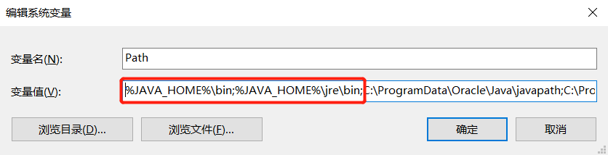
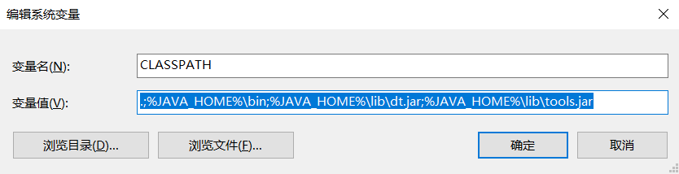
环境变量配置

Slide 16
环境变量配置
环境变量path和classpath的作用是什么
(1)path是配置Windows可执行文件的搜索路径，即扩展名为.exe的程序文件所在的目录，用于指定DOS窗口命令的路径。
(2)classpath是配置class文件所在的目录，用于指定类搜索路径，JVM就是通过它来寻找该类的class类文件的

Slide 17
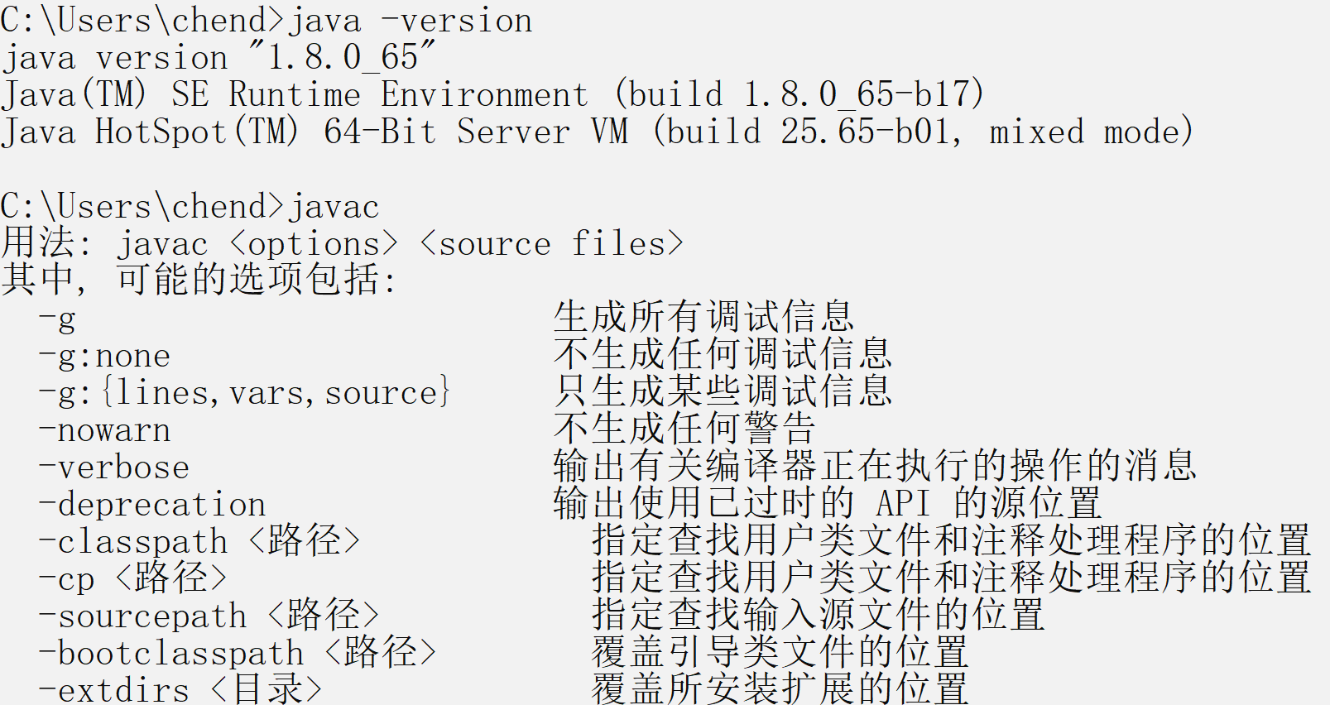
JDK环境测试

Slide 18
04
简单Java程序

Slide 19
简单Java程序
入门小程序
public class TestDemo {
/**
* This is a Java Demo that test the IDEA
*
* @param args params
*/
public static void main(String[] args) {
TestDemo testDemo = new TestDemo();
testDemo.showMessage("I am a good man");
}
/**
* This method is show a message and print it
*
* @param msg the param of input
*/
private void showMessage(String msg){
System.out.println("showMessage: " + msg); // show the message on the terminal
}
}

Slide 20
05
总结

Slide 21
总结
Java的特点：简单、面向对象、平台无关、多线程、动态
JDK下载安装，环境变量配置。
Java程序开发流程。
Java注释
Java编程风格

